Slide 1
Po 1990: hodná angažovaná reklama?
Globalizace aneb Jak p(r)odávat Kulturu?

Slide 2
osnova
„Pád zdi“ dovršuje nadnárodní kapitalismus (od pol 90. let zv. „globalizace“), taylorizace glóbu (nízké mzdy a nové kupní síly), neoliberalizace
Porevoluční „vítání“ komerčních „atributů“ kapitalismu v postkomunistických zemích (příklad ČSFR)
Tematizace étosu „nápravy“ provokací v reklamě (odkaz k výchovné roli reklamy): Oliviero Toscani

Slide 3
„Globalizace“ jako „sblížení potřeb a přání spotřebitelů“
Nadnárodní kapitalismus jako vítané prostřední pro globální taylorismus:
Teodor Levitt (1925-2006): "Globalization of Markets", Harvard Business Review,1983, s. 11:
„Technologie, růst modernizace a růst bohatství povede k celosvětové konvergenci potřeb a přání spotřebitelů, to umožní světovým firmám vytvářet univerzální, standardizované marketingové programy, což povede k hojnosti a bohatství."
Marketingové strategie přihlížejí ke kulturním odlišnostem jednotlivých „rezortů“ dle MODELŮ
Geert Hofstede a Fonse Trompenaars (kultura, komunikace > management, PR)
Shalom Schwarz (sociální psychologie > reklama)

Slide 4
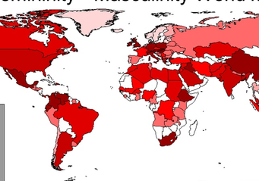
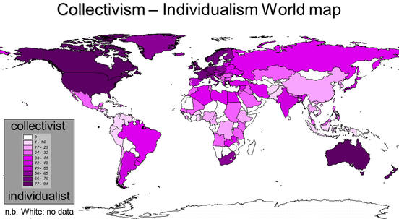
Geert Hofstede
DIMENZE KULTURY
vzdálenost moci (vysoké hodnoty vzdálenosti moci např. Rusko, Mexiko, arabské země…)
kolektivismus versus individualismus
feminita versus maskulinita
vyhýbání se nejistotě (uzavřenost/otevřenost)
dlouhodobá versus krátkodobá orientace
(Asie vs. angloamerické země a Afrika i ČR)
požitkářství versus zdrženlivost

Slide 5
Shalom Schwarz – systém hodnot

Slide 6
Česká reklama
Přesunutí lidských zdrojů: vstup (zejm. amerických) reklamních agentur a zakládání nových
Instituční zakotvení (po 1991: ARA, EAAA, SKMR, 1994: Rada pro reklamu - Jiří Mikeš)
Formování výrazu a pověsti české reklamy (film, fotografie, „no name“ kampaně)
Fenomén komerční televize (TV Nova od 1994) a přerušování pořadů reklamou
Mobilní sítě (EuroTel, Pegas, Oskar)
Film a „festivalová reklama“ (Jan Svěrák, Ivan Zachariáš, Filip Renč, Jiří Strach)
Fotografie a provokace (Goran Tačevski, Jan Saudek)

Slide 7
Česká reklama - porevoluční „vítání“
Rapid, Merkur a Mezinárodní organizace novinářů předávají lidské zdroje:
1990 – McCann Ericson (zal.1912 USA), DDB (Doyl – Dane – Bernbach, zal. 1949, USA), Young & Rubicam (zal. 1923, USA, dnes WPP)
1991 – Leo Burnett
1992 - Saatchi & Saatchi
- Ogilvy & Mather > Studio Beam (od 1997 nezávisl.): „Všechno, co děláme, řídíte vy.“; „Shell, aby váš motor skvěle šel.“
GGK (zal. František Kinsky)
Art centrum
Marek Šebesťák >> Studio Mark (Mark BBDO)

Slide 8
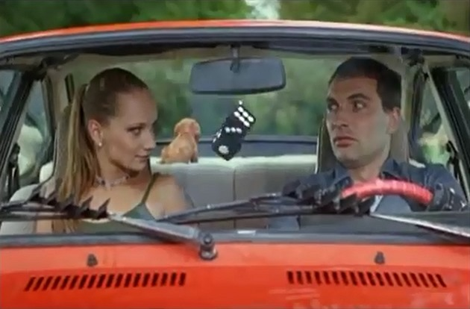
Mobilní sítě
1993 – Eurotel https://www.youtube.com/watch?v=YluT2R-zw4M
https://www.youtube.com/watch?v=wFxw_VRcsWs
1996 – Paegas (Ogilvy & Mather)
1999 – Oskar (Young & Rubicam) informercial a levný koncept https://www.youtube.com/watch?v=x8BkNnVnap4

Slide 9
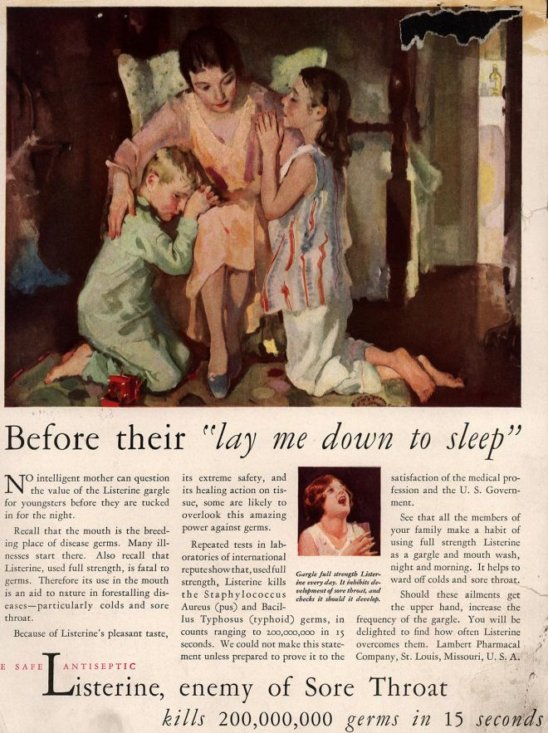
Jan Svěrák
Exotický Východ -1994: Colgate (Young & Rubicam), Stříbrný lev z Cannes https://www.youtube.com/watch?v=nsKRazTqMjA
Aktualizace -1992: Rostlinný olej Heliol https://www.youtube.com/watch?v=FewHP-4OYsg
Automobil Saab – 1993 https://www.youtube.com/watch?v=p3tEPR0Z2g8
(návrat starých vzorců: „dojemný moment“ a „rodinný kruh“)

Slide 10
Ivan Zachariáš
1993 – Plzeňský Prazdroj (Pilsner Urquel) „Má vlast“ https://www.youtube.com/watch?v=t6E4PEsrsv0
2005: zlatý Lev v Cannes: Rexona https://www.youtube.com/watch?v=Iq180HR51L4
Honda: https://www.youtube.com/watch?v=A-uz4JkXz2s&list=PL8D9DC7749FEBE87A
MFF Karlovy Vary: https://www.youtube.com/watch?v=7ylFqmkMmRM

Slide 11
Jiří Strach
Nový typ pravidelné „výroční“ reklamy: Korunní (agentura Tanagra) 2003-2004 https://www.youtube.com/watch?v=VUTC49Ox1R4
https://www.youtube.com/watch?v=tMI-o509KYg&index=2&list=PLE7pK7eGtGSWi_Pbr-EzAr_ffV8zyxobr

Slide 12
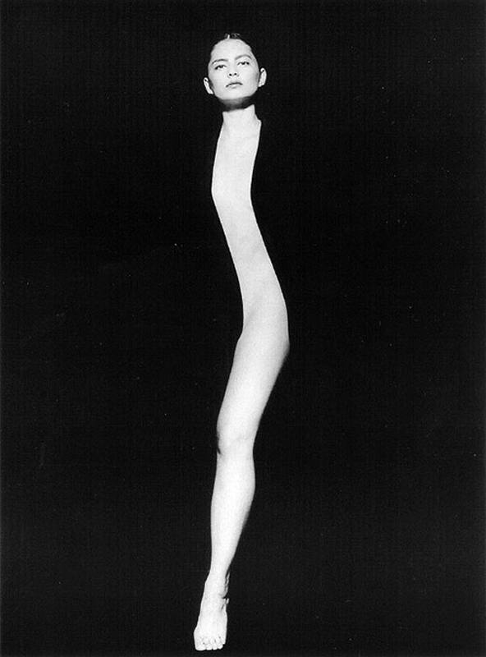
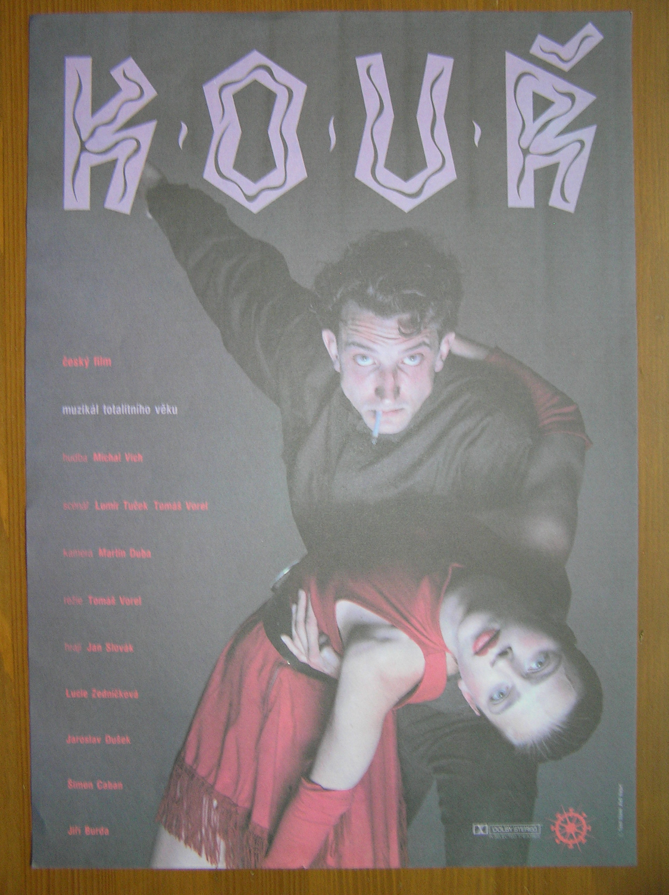
Fotografie a provokace
Tomáš Bém,
Tomáš Beran,
Adam Holý,
Ondřej Kavan,
Anna Kovačičová,
Standa Merhout,
Ondřej Pýcha,
Jan Saudek,
Tono Stano,
Jaroslav Šimandl,
Dušan Šimánek,
Petr Škvrně,
Goran Tačevski,
Jiří Turek,
Adolf Zika

Slide 13
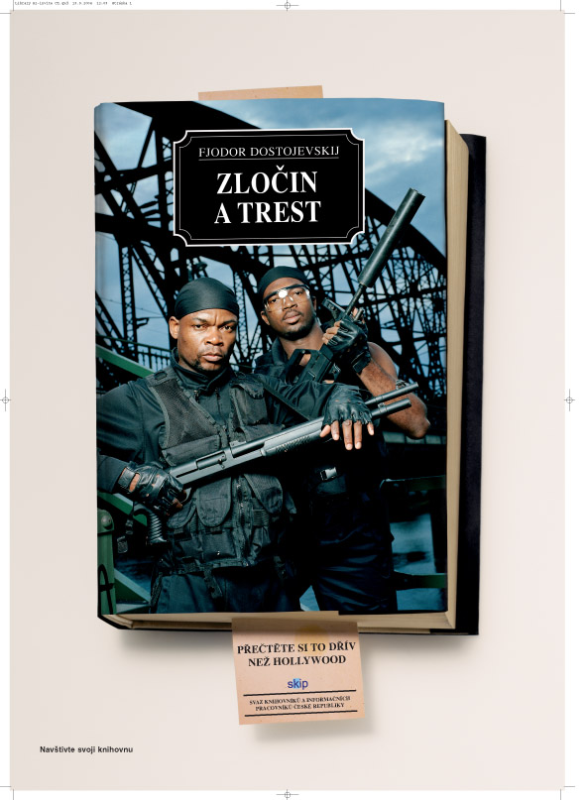
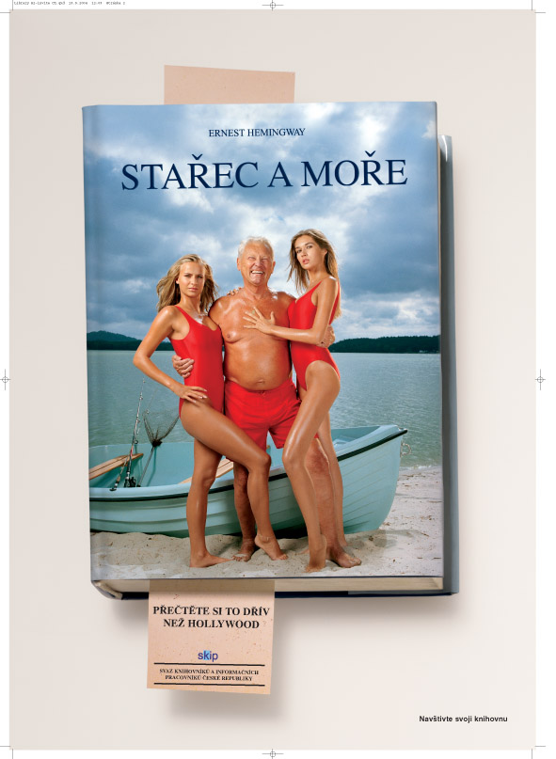
Kreativita jako kritika produkce kulturního průmyslu konkretizovanou hollywoodským „kýčem“/“brakem“/“standardem“

Slide 14
Česká provokace: negativní reklama
Předchůdce „virálu“: krátce placená a dlouze diskutovaná kampaň
TV spot: Little Angel (Fidorka, agentura McCann Erickson, 2000) https://www.youtube.com/watch?v=Drz6xHRpIa4
Billboardy
1994 IP Reklama, fot. Petr Vitoň: Všechno potřebuje reklamu.
Ostře sledovaná kampaň
1997: Lev český je. (politizace: „sarajevský atentát“)
1996 pro firmu Raveli (agentura M.A.R.S Brno a fotografie Jana Saudka) S plným nasazením
1996-1998 – pro firmu Pinelli, Erectus (agentura Mediarex Jana Soukupa): /satirická aktualita a využití dvojníků osobností/

Slide 15
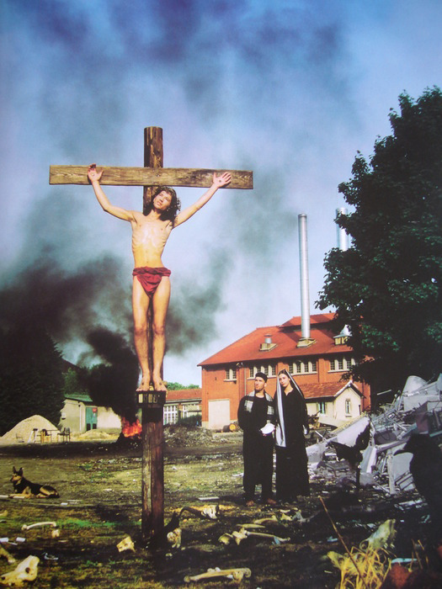
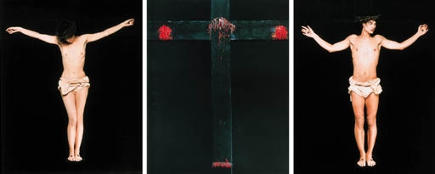
1993
I.N.R.I. 1999, Bettina Rheims, Praha Rudolfinum

Slide 17
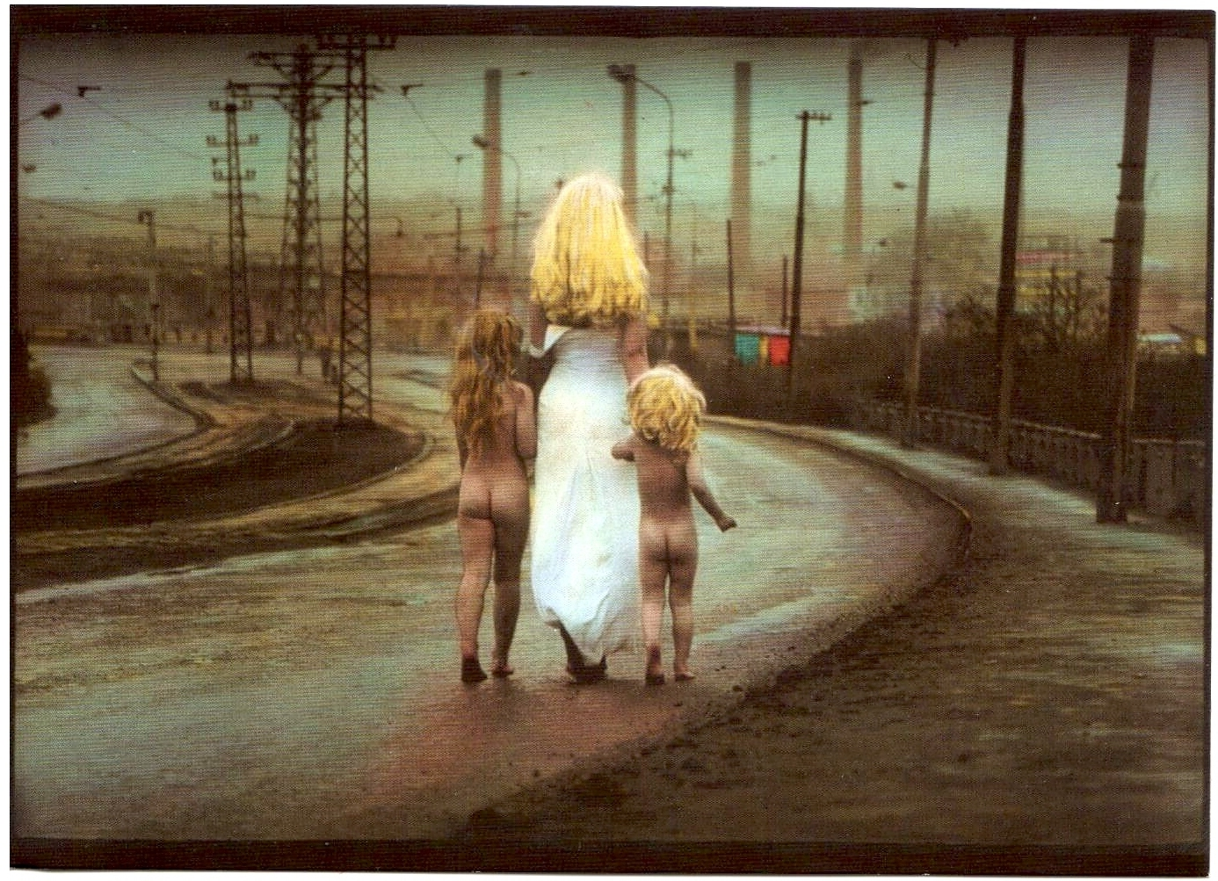
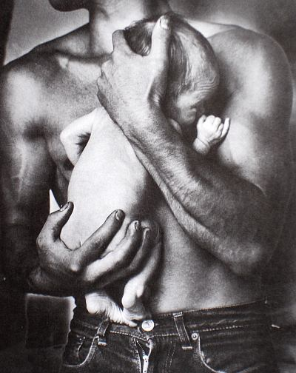
Jan Saudek
Ruce, 1966

Slide 18
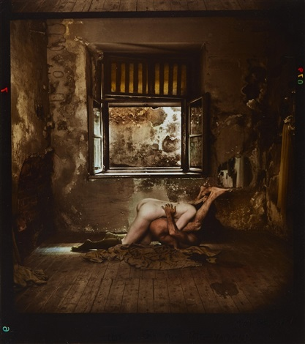
1996
Vergangene Auktion
S plným nasazením
Wear Raveli Fuck the World
J. Saudek: Konec světa, 1985

Slide 19
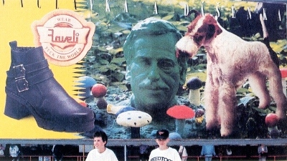
1997: Václavka a Dášenka
14 dní nájem
2 roky soudní spor

Slide 20
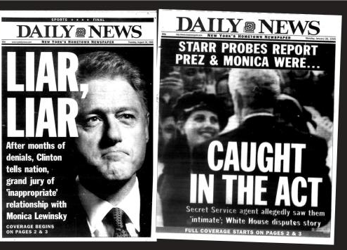
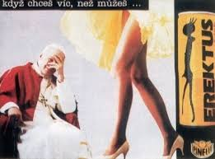
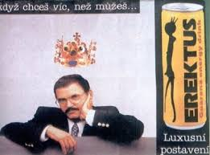
1996-1998
Josef Lux, předseda KDU-ČSL

Slide 21
Tematizace étosu „nápravy“ v reklamě (návrat k výchovné roli reklamy): Oliviero Toscani
1996: český překlad knihy Reklama je navoněná zdechlina
Provokace konvertuje k mentorování: pojmy gender (Judith Butlerová), postkolonialismus (Stuart Hall), disciplinace (M. Foucault) nástrojem persvaze
1982-2000 Benetton, kampaně, časopis Colors

Slide 22
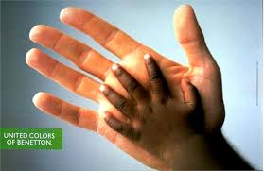
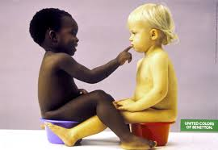
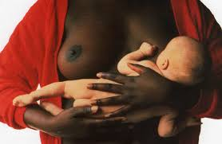
Smysl pro kritičnost, útočný styl, nové koncepce, jimž hlupáci vždycky říkají „skandál“. (O.T)
ANTI-RASIMUS 1989-1990

Slide 24
Rwanda 1990-1994
Válka v Perském zálivu 1990-1991
ANTI-WAR 1991-1992

Slide 25
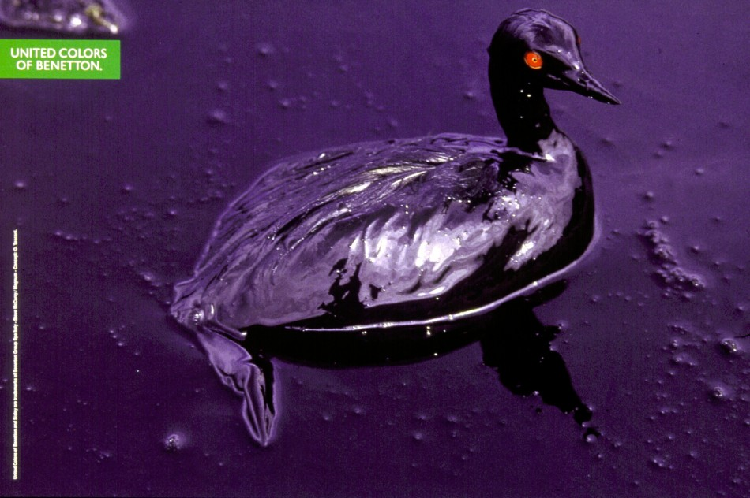
Tabu… „proč na nějakém tom plakátě neukážete, jak je ta válka hanebná!“
David Kirby umírá na AIDS (foto Theresa Frareová)
Válka na Balkáně, bosenský voják

Slide 26
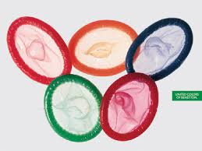
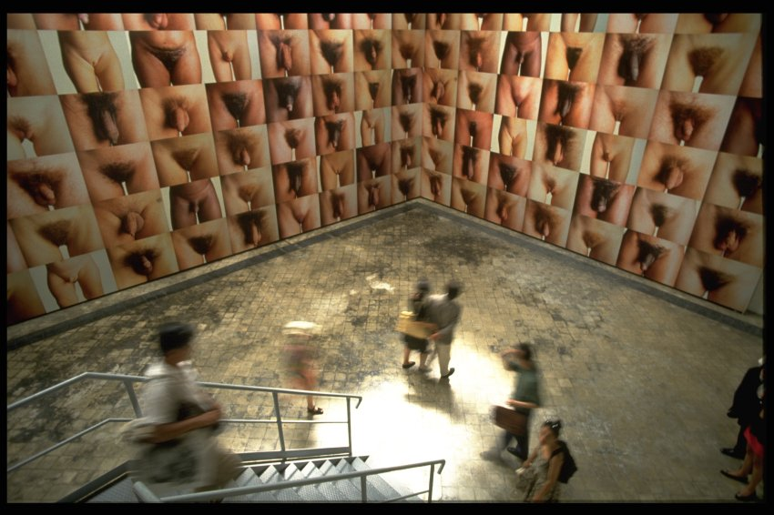

Slide 27
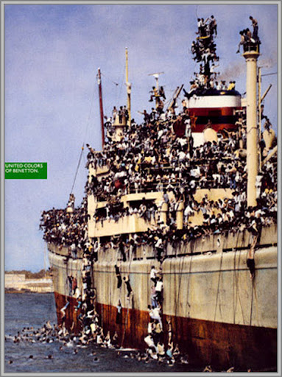
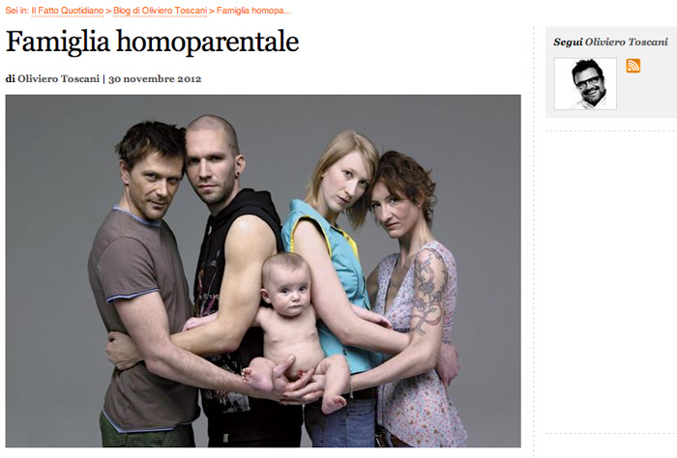
Medvěd v kleci
1991: foto Patrick Robert
„Dívat se je tvůrčí akt.“ (O. T. s. 97)

